Slide 1
Weather Frog
Katja Gutmair, Stella Akouete, Noah Hurmer und Anne Gritto
Zwischenpräsentation am 21.12.2020
Institut: Statistik
Veranstaltung: Statistisches Praktikum
Projektpartner: Maximilian Weigert und Magdalena Mittermeier
Betreuer: Helmut Küchenhoff

Slide 2
Katja Gutmair, Stella Akouete, Noah Hurmer und Anne Gritto
Statistisches Praktikum
Datensatz Reanalyse erklären (8x 20 Messungen, Bereich zeigen auf Weltkarte wo die Messungen sind, mslp und geopotential vorstellen (Wertebereich, Mittelwert etc.), täglich 4 Messungen, deshalb erstmal zusammengefasst zu avg

Slide 3
Katja Gutmair, Stella Akouete, Noah Hurmer und Anne Gritto
Statistisches Praktikum
Grundidee beim Clustern: möglichst homogene Gruppen bilden, die untereinander möglichst heterogen sind, hierarchisches Clustering, Partitioniertes Clustering…

Slide 4
Katja Gutmair, Stella Akouete, Noah Hurmer und Anne Gritto
Statistisches Praktikum
Cluster Versuch mit 320 Dimensionen

Slide 5
Katja Gutmair, Stella Akouete, Noah Hurmer und Anne Gritto
Statistisches Praktikum
Cluster Versuch mit 320 Dimensionen und Mahalanobis Distanz

Slide 6
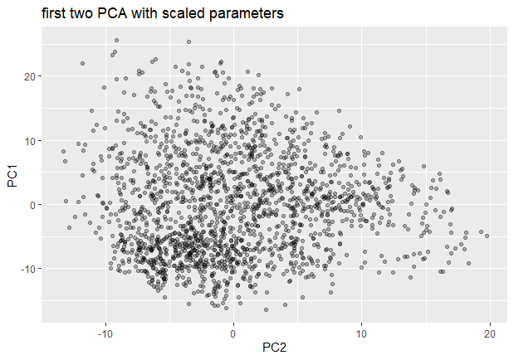
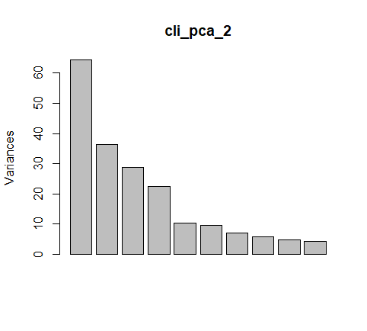
Katja Gutmair, Stella Akouete, Noah Hurmer und Anne Gritto
Statistisches Praktikum
85% der Varianz wird durch die ersten 10 PC’s erklaert, also folgende Analyse mit 10 PC

Slide 7
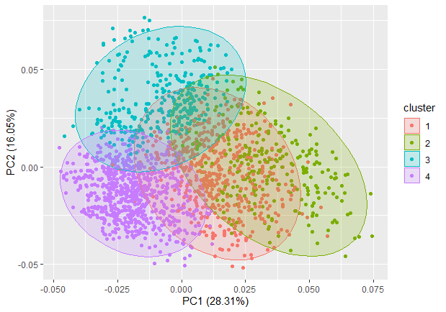
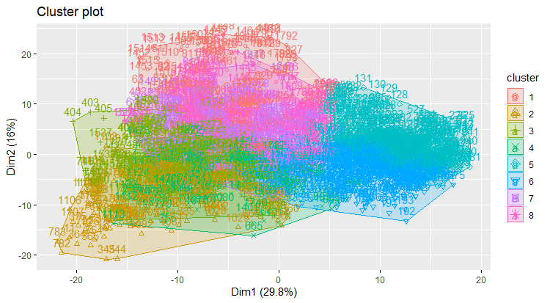
Katja Gutmair, Stella Akouete, Noah Hurmer und Anne Gritto
Statistisches Praktikum
Kmeans mit 4 clusters.
Plot ist bei 8 Clustern nur noch ein grosses Durcheinander

Slide 8
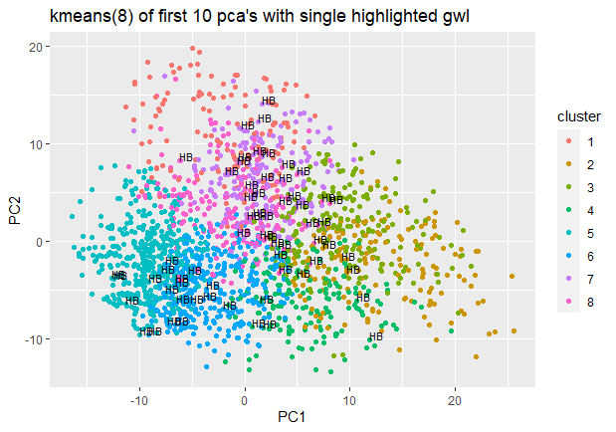
Katja Gutmair, Stella Akouete, Noah Hurmer und Anne Gritto
Statistisches Praktikum
Nach verschiedenen Versuchsansaetzen anstaendig Cluster und gwl zugehoerigkeit anzuzeigen, ist das wohl die beste moeglich keit. Es koennen noch grundsaetzlich n paar gwl gesubsetted warden, um weniger punkte zu haben.

Slide 9
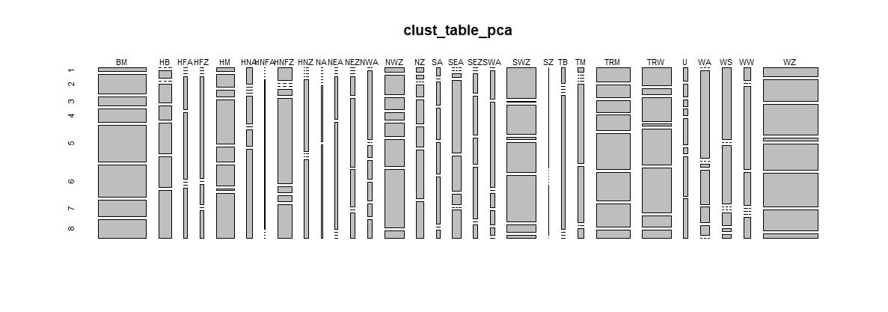
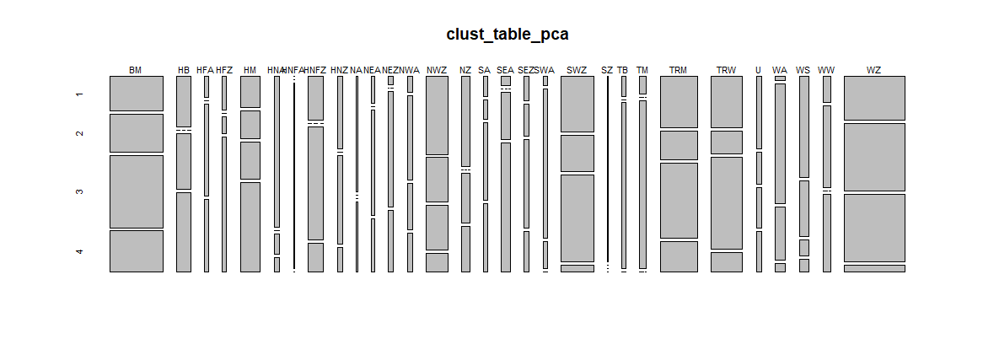
Katja Gutmair, Stella Akouete, Noah Hurmer und Anne Gritto
Statistisches Praktikum
Normaler Mosaikplot kmeans(8) von 10pc. Pam sieht nicht viel besser aus.
Allerdings waere die optimale Clusteranzahl laut elbow plot 4, da siehts etwas besser aus. Aber trotzdem…

Slide 10
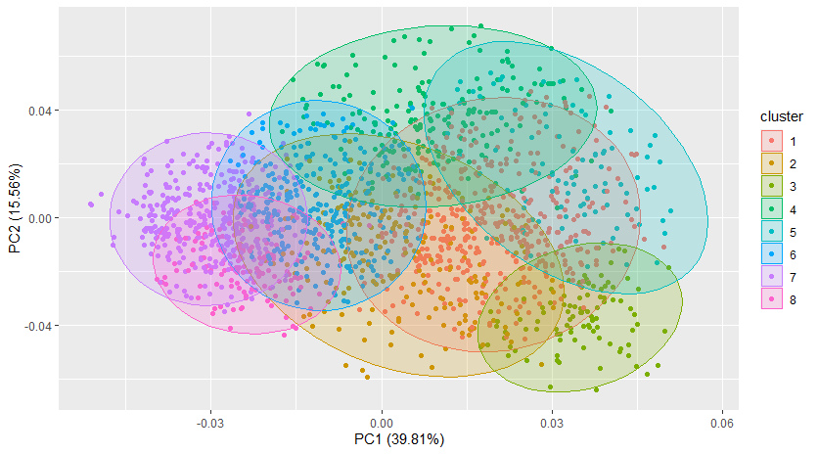
Katja Gutmair, Stella Akouete, Noah Hurmer und Anne Gritto
Statistisches Praktikum
#eliminate longitude smaller than -30, latitude greater than 70
Es wird deutlich mehr durch die ersten 2 Pc’s erklaert, aber so viel besser sihts auch nicht aus.
Trotzdem sehr interessant.

Slide 11
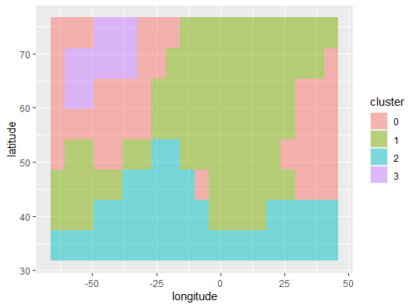
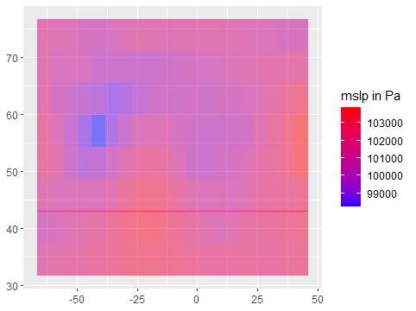
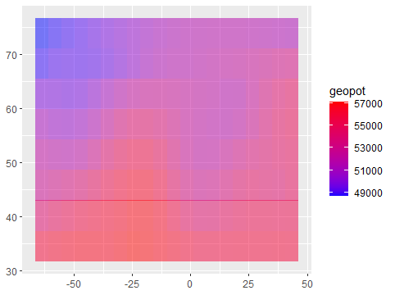
Katja Gutmair, Stella Akouete, Noah Hurmer und Anne Gritto
Statistisches Praktikum
Dbscan versuch am 01.01.2006
Gwl ist TRM

